Slide 1

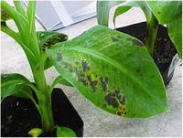






“Desarrollo de una aplicación informática que utilice modelos PROBIT y LOGIT para la determinación del efecto de productos sobre Mycosphaerella fijiensis”
Mario G. Lindao Díaz -Sánchez
INGENIERÍA EN ESTADÍSTICA INFORMÁTICA

Slide 2

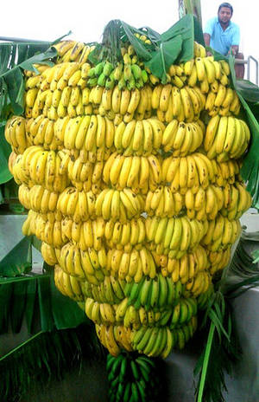

Introducción
A través del tiempo las plantaciones de banano han sufrido una serie de enfermedades ó ataques de patógenos, entre las enfermedades más comunes que podemos mencionar son el mal de panamá, Moko, Cogollo negro, Sigatoka amarilla y principalmente la Sigatoka Negra. Las que han producido grandes pérdidas económicas y de cultivos en los países productores; y que para contrarrestar dicho mal se han combinado prácticas culturales y el uso de fungicidas.
El Centro de Investigaciones Biotecnológicas del Ecuador (CIBE) ha realizado una serie de ensayos utilizando distintos tipos de fungicidas sobre el hongo Mycosphaerella f., con el fin de controlar la infección y minimizar las perdidas.
INGENIERÍA EN
ESTADÍSTICA
INFORMÁTICA

Slide 3
Sigatoka Negra
El principal problema fitopatológico que tienen los cultivos de banano, es el hongo Mycosphaerella f. causante de la enfermedad Sigatoka Negra, enfermedad que ataca el follaje de la hoja durante su ciclo de vida provocando un deterioro sobre ella, produciendo una serie de etapas de destrucción sobre la planta.
CICLO DE INFECCIÓN
DESARROLLO DE LA ENFERMEDAD
CICLO DE INCUBACIÓN
CICLO DE EVOLUCIÓN
INGENIERÍA EN
ESTADÍSTICA
INFORMÁTICA

Slide 4
Los Fungicidas
Una de las prácticas más utilizadas para el control de la Sigatoka negra es la aplicación de fungicidas, que ayudan a la reducción de los niveles de contaminación. Los fungicidas son aplicados de manera aérea sobre grandes cultivos o plantaciones exportadoras y por medio terrestre con mochilas fumigadoras, comúnmente usados sobre pequeños cultivos para satisfacer los mercados locales.
Los tipos de fungicidas utilizados para combatir el ataque de la enfermedad son:
Protectantes
Sistémicos
Contacto
INGENIERÍA EN
ESTADÍSTICA
INFORMÁTICA

Slide 5
Proceso de Sensibilidad
CLIENTE
SELECCIÓN Y RECOLECCIÓN
INCUBACIÓN
Entrevistas
Requerimientos
Selección del fungicida
Dosis
Hojas afectadas
Limpieza y seleccion de muestras
Registro de muestras
Preparar dosificación
Mezcla de medio de cultivo y producto
Ambiente controlado
ANÁLISIS
EVALUACIÓN
Entrega del Informe de resultados a los clientes y;
Almacenamiento y respaldos de los resultados.
Ingreso de datos
Análisis estadístico
Cálculo de la dosis media
Medir tamaño del tubo germinativo
Busqueda de ascosporas
Conteo ascosporas germinadas
INGENIERÍA EN
ESTADÍSTICA
INFORMÁTICA

Slide 6
Planteamiento y Justificación del proyecto
El CIBE realiza análisis utilizando distintos tipos de fungicidas sobre el hongo Mycosphaerella f., mediante el uso de técnicas biológicas, informáticas y estadísticas, el centro ha monitoreado el ataque de esta enfermedad, pero de una forma manual como los son las bitácoras o archivos digitales, que por algún descuido pueden perderse o ser borrados.
Por este motivo el CIBE se ha propuesto mejorar sus procesos construyendo una herramienta informática que le permita el correcto almacenamiento de la información de los ensayos y de los datos que servirán para el estudio de sensibilidad del hongo Mycosphaerella f. a determinados productos y sus análisis estadísticos posteriores, lo que permitirán obtener de una manera más rápida los resultados.
INGENIERÍA EN
ESTADÍSTICA
INFORMÁTICA

Slide 7
Objetivo
Desarrollar una aplicación informática que utiliza técnicas estadísticas que ayuden en el adecuado almacenamiento y análisis de la información relacionada con el proceso de sensibilidad.
“Las técnicas utilizadas están basadas en estadística descriptiva e inferencial y minería de datos, las cuales harán posible estimar las relaciones entre la dosis y la inhibición y adicional comparar el efecto que tuvieron las dosis entre ellas. Los modelos a usarse para éste efecto son los de regresión Logit y Probit.”
INGENIERÍA EN
ESTADÍSTICA
INFORMÁTICA

Slide 8
Población Objetivo
Se seleccionó y recopiló un número de hojas infectadas según la escala Stover modificada con grado de infección 4 y 5 (Gauhl, 1989).
Dichas hojas fueron recolectadas de manera dirigida de la finca “El Paraíso”, Santa Ana – Sto. Domingo de los Colorados en el 2005. El número de observaciones es de 150 unidades, obtenidas en los laboratorios durante el proceso de sensibilidad.
INGENIERÍA EN
ESTADÍSTICA
INFORMÁTICA

Slide 9

Descripción de Variables
La variable de estudio será el crecimiento del tubo germinativo de Mycosphaerella f., la que tiene como escala de medición micras; esta variable de origen es necesaria para determinar la variable principal en la que se fundamenta nuestro estudio, la variable Porcentaje de Inhibición.
Para los ensayos se seleccionó el fungicida sistémico Azoxistrobina, el cual fue aplicado en porcentajes (%) del producto, con el cual se obtienen los tratamientos “0.1”, “1”, “5”, “10”.
T’ = promedio de la medida de control ó dosis 0;
Z = medida de la unidad de observaciones a la que se le
suministró cierta dosis del producto químico en estudio.
INGENIERÍA EN
ESTADÍSTICA
INFORMÁTICA

Slide 10
Técnicas Estadísticas e Informáticas
Técnicas Estadísticas
Estadística Descriptiva
Regresión Lineal
Análisis de Varianza
Regresión LOGIT y PROBIT
Técnicas Informáticas
Sistemas de Información
Programación orientada a objetos
Base de datos
Minería de datos
INGENIERÍA EN
ESTADÍSTICA
INFORMÁTICA

Slide 11
RESULTADOS DEL PROYECTO
INGENIERÍA EN
ESTADÍSTICA
INFORMÁTICA

Slide 12
Herramienta Informática
Plataforma Informática
  Microsoft Excel
  Visual Basic (Macros)
  PostgreSql 2.8
Infraestructura y Recurso Humano
Computador
Servidor
Auxiliar
Asistente de Investigación
INGENIERÍA EN
ESTADÍSTICA
INFORMÁTICA

Slide 13
Componentes y Módulos
Transaccional
Analítico
Seguridad
Módulos
Módulos
Módulos
Administración
Proyectos
Ingreso de Datos
Análisis Descriptivo
Regresión Líneal
Análisis de Varianza
Regresión LOGIT
Regresión PROBIT
Usuarios
INGENIERÍA EN
ESTADÍSTICA
INFORMÁTICA

Slide 14
Componentes y Módulos
DIAGRAMA
INGENIERÍA EN
ESTADÍSTICA
INFORMÁTICA

Slide 15
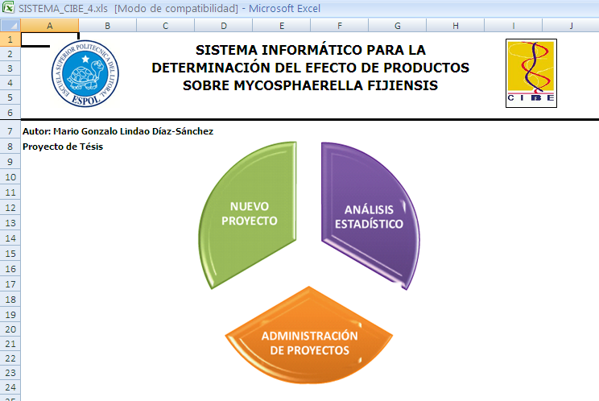
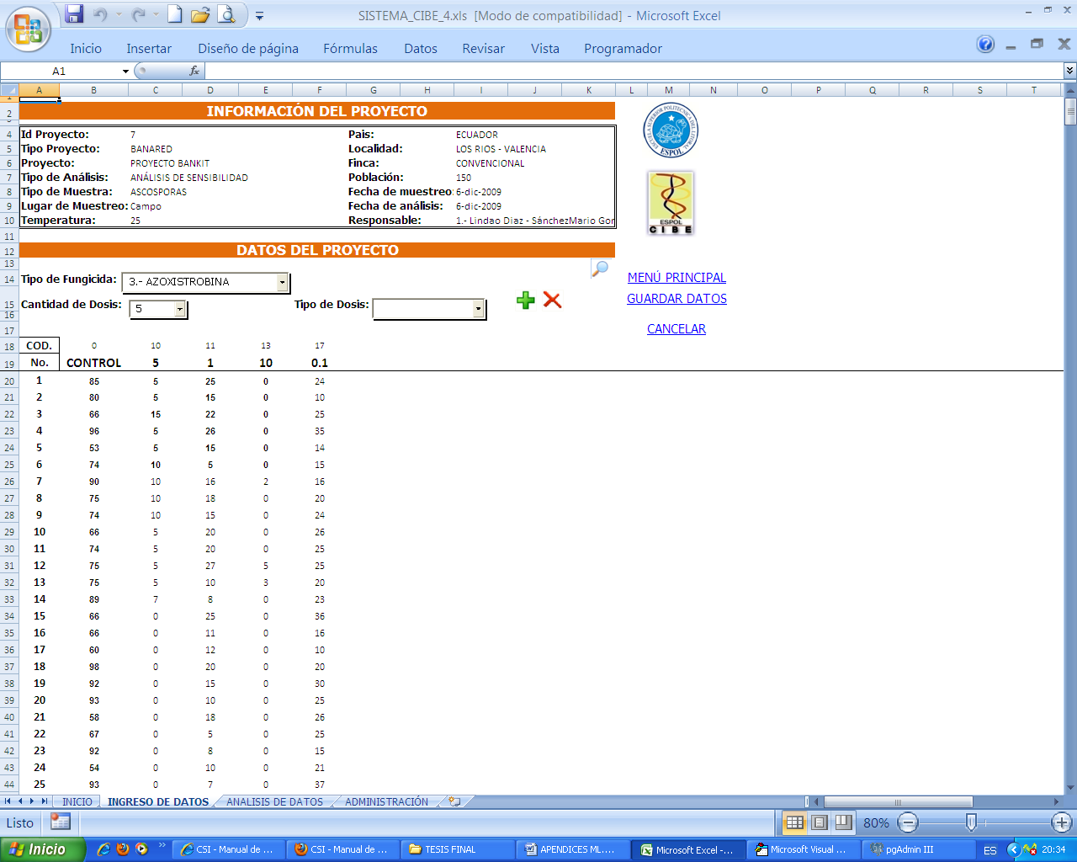
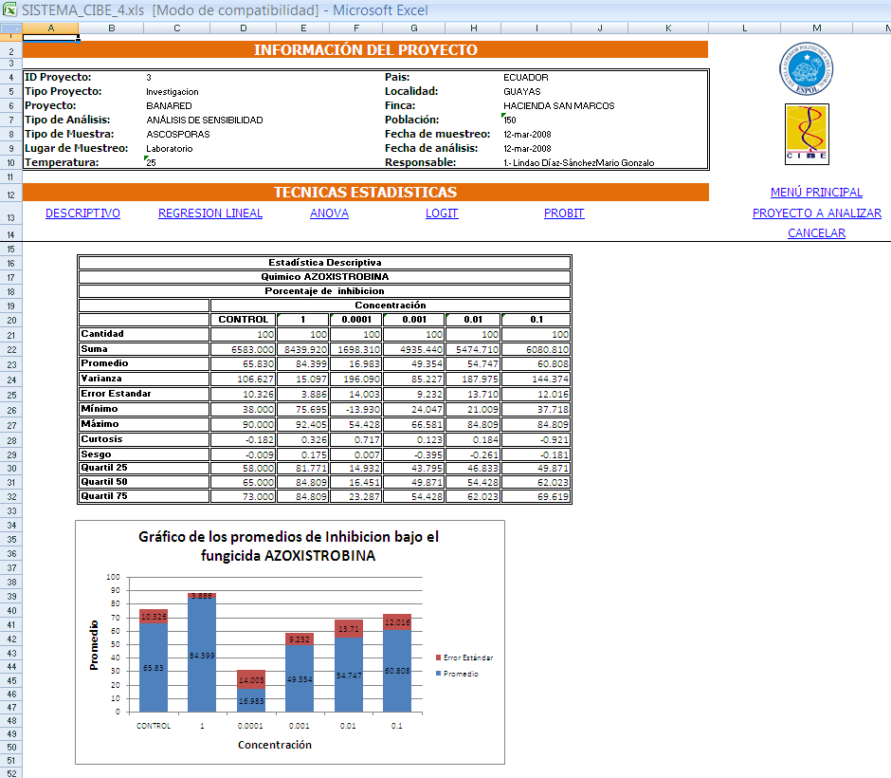
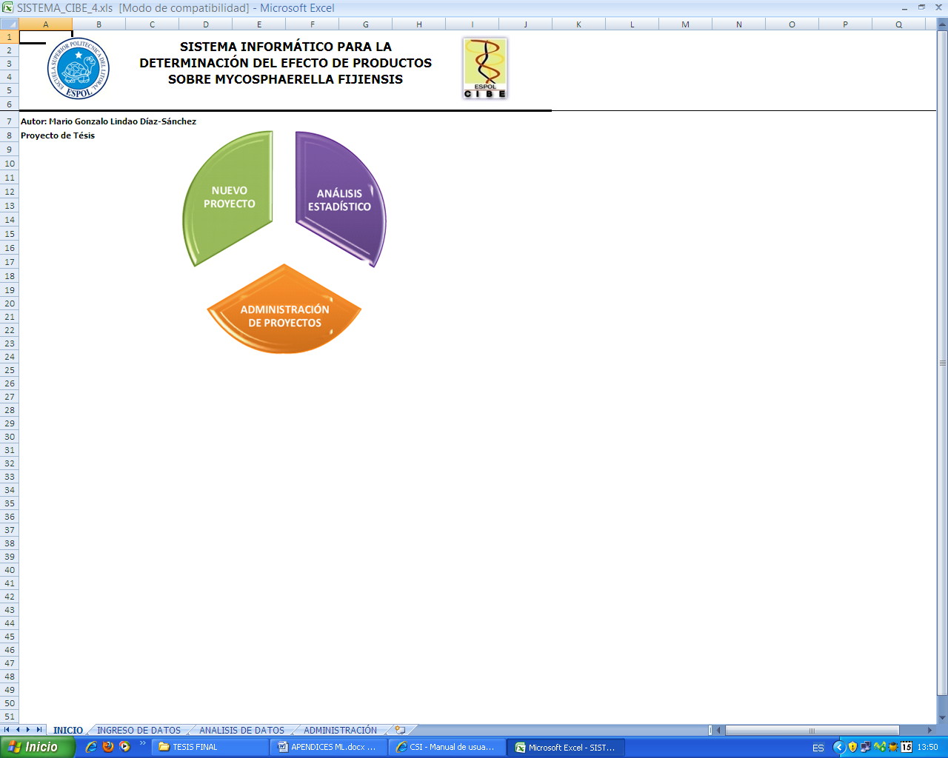
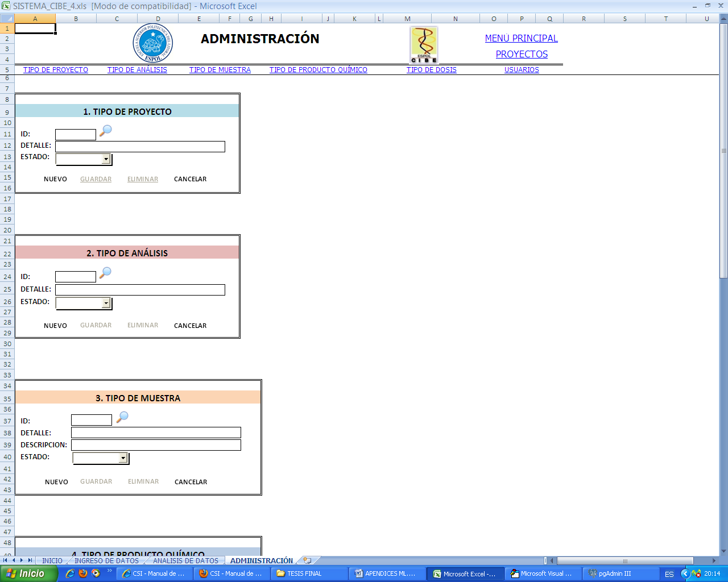
Ejecutando la Herramienta Informática
INGENIERÍA EN
ESTADÍSTICA
INFORMÁTICA

Slide 16
Análisis Estadísticos obtenidos de la Herramienta Informática
Mediante el uso de la aplicación informática construida se realizó el análisis estadístico de la variable Porcentaje de Inhibición. En donde se realizó el Análisis Descriptivo, el Análisis de Regresión Lineal, el Análisis de Varianza y los Análisis de Regresión Logit y Probit. El fungicida sistémico utilizado Azoxistrobina.
INGENIERÍA EN
ESTADÍSTICA
INFORMÁTICA

Slide 17
Análisis Descriptivo
Variable Crecimiento del Tubo Germinativo
ESTADÍSTICO | DOSIS (%)
 | 0 | 0.1 | 1 | 5 | 10
Cantidad | 150 | 150 | 150 | 150 | 150
Suma | 12046 | 3467 | 2525 | 347 | 97
Promedio | 80.31 | 23.11 | 16.83 | 2.31 | 0.65
Varianza | 207.84 | 92.02 | 155.82 | 12.61 | 3.89
Desv. Estándar | 14.42 | 9.59 | 12.48 | 3.55 | 1.97
Cuartil 25 | 70.00 | 18.00 | 7.00 | 0.00 | 0.00
Cuartil 50 | 80.00 | 24.50 | 16.00 | 0.00 | 0.00
Cuartil 75 | 90.75 | 28.00 | 25.00 | 5.00 | 0.00
La dosis 0% ó Control, tiene un promedio de 80.31 μm, la dosis 0.1% tiene un promedio de 23.11 μm, esto significa que creció 23.11 μm de longitud con respecto a la dosis 0%, siendo la dosis 0.1% con mayor crecimiento.
INGENIERÍA EN
ESTADÍSTICA
INFORMÁTICA

Slide 18
Análisis Descriptivo
Variable Porcentaje de Inhibición
ESTADÍSTICO | DOSIS (%)
 | 0.1 | 1 | 5 | 10
Cantidad | 150 | 150 | 150 | 150
Suma | 10682.80 | 11855.80 | 14567.91 | 14879.21
Promedio | 71.22 | 79.04 | 97.12 | 99.20
Varianza | 142.69 | 241.61 | 19.55 | 6.04
Desv. Estándar | 11.95 | 15.54 | 4.42 | 2.46
Error Estándar | 0.98 | 1.27 | 0.36 | 0.20
Mínimo | 37.74 | 29.02 | 81.32 | 85.06
Máximo | 100.00 | 100.00 | 100.00 | 100.00
Curtosis | 0.28 | -0.20 | 0.55 | 13.52
Sesgo | 0.11 | -0.51 | -1.28 | -3.54
Cuartil 25 | 65.13 | 68.87 | 93.77 | 100.00
Cuartil 50 | 69.49 | 80.08 | 100.00 | 100.00
Cuartil 75 | 77.59 | 91.28 | 100.00 | 100.00
INGENIERÍA EN
ESTADÍSTICA
INFORMÁTICA
Notes:
Desviación es la dispersión de los datos respecto a su media, lo que indica que 68% de los datos caen dentro de 1 desviación y el 95 % caen dentro de dos desviaciones, el 99% cae dentro de 3 desviaciones
Sesgo = 0 simétrica
Sesgo positivo cola larga a la derecha
Sesgo negativo cola larga a la izquierda
Curtosis = 0 distribución mesocúrtica
Curtosis >0 leptocúrtica
Curtosis<0 platicúrtica
Error estándar= medida de cuanto el valor de la media varia de muestra a muestra tomada de la misma distribución

Slide 19
Análisis Descriptivo
Gráfico comparativo del porcentaje de inhibición obtenido en las diferentes dosificaciones de azoxistrobina aplicada a Mycosphaerella f.
A mayor reducción de la infección, el fungicida puede atacar al cultivo y de esta manera matar al mismo.
INGENIERÍA EN
ESTADÍSTICA
INFORMÁTICA

Slide 20
Análisis de Regresión Lineal Simple
El análisis de regresión lineal simple se realizó sobre la variable dependiente Porcentaje de Inhibición y la variable independiente Dosis, el cual tiene como objetivo encontrar la relación funcional entre estas dos variables y determinar un modelo lineal que se ajuste a los promedios de Inhibición alcanzado en cada dosis probada, y de esta forma calcular la DL₅₀ a ser suministrada.
INGENIERÍA EN
ESTADÍSTICA
INFORMÁTICA

Slide 21
Análisis de Regresión Lineal Simple
Modelo de Regresión Lineal Simple
Prueba F para el análisis de varianza de la regresión
H₀: No existe relación entre la variable
Inhibición y la Dosis.
Vs.
H₁: No es verdad H₀
 |  | Prueba F | P-Valor
ANOVA |  | 28.83 | 0.033
Coeficientes |  | Prueba t | P-Valor
Intersección (b₀) | 84.0360 | 38.37 | 0.017
Pendiente (b₁) | 6.4780 | 5.37 | 0.033
Dosis | -5.2540
DL₅₀ estimada | 0.0052
R² | 0.935
Cantidad | 150
Prueba t para la significancia de los coeficientes de regresión
H₀: βi = 0
Vs.
H₁: No es verdad H₀
y = 84.0360 + 6.4780x
INGENIERÍA EN
ESTADÍSTICA
INFORMÁTICA
Notes:
Intersección beta 0 = se denomina intersección en Y por que su valor es el punto en el cual la línea de regresión cruza el eje Y por que su valor es el punto en el cual la línea de regresión cruza el eje Y, es decir el eje vertical
Pendiente beta 1 = representa que tanto cada cambio de unidad de la variable independiente X cambia la variable dependiente Y.

Slide 22
Análisis de Regresión Lineal Simple
Gráfico cálculo de la DL₅₀ a través del modelo de regresión lineal
INGENIERÍA EN
ESTADÍSTICA
INFORMÁTICA

Slide 23
Análisis de Varianza para un solo factor
El análisis de varianza es una de las técnicas usada en el diseño experimental, la cual ayuda a probar si existen diferencias significativas de al menos uno de los promedios de la variable de estudio, obtenido de los tratamientos de diferentes poblaciones.
Tabla de análisis de varianza
Fuente de Variación | SC | GL | SCM | F | P-Valor
Entre Dosis | 84455.52 | 3 | 28151.84 | 274.73 | 0.000
Dentro Dosis (Error) | 61072.22 | 596 | 102.47
Total | 145527.73 | 599
Prueba F para el análisis de varianza
H₀: No existen diferencias entre las dosis.
Vs.
H₁: No es verdad H₀
Estadístico Levene | GL1 | GL2 | P-Valor
95.6770 | 3 | 596 | 0.000
Prueba de Homogeneidad de varianzas
H₀: σ1 = σ2
Vs.
H₁: No es verdad H₀
INGENIERÍA EN
ESTADÍSTICA
INFORMÁTICA

Slide 24
Análisis de Varianza para un solo factor
Diferencias estadísticas significativas entre los promedios de las dosis evaluadas
Dosis (%) | Diferencias | P-Valor
5 Vs. 1 | 18.08 | 0.000
5 Vs. 10 | -2.08 | 0.038
5 Vs. 0.1 | 25.90 | 0.000
1 Vs. 10 | -20.17 | 0.000
1 Vs. 0.1 | 7.82 | 0.000
10 Vs. 0.1 | 27.98 | 0.000
Comparación de medias - LSD de Fisher
INGENIERÍA EN
ESTADÍSTICA
INFORMÁTICA

Slide 25
Análisis de Regresión LOGIT y PROBIT
El uso de modelos no lineales tiene como objetivo estimar las relaciones de una o más variables respuestas en términos de otras a través de una función no lineal que haga posible un mejor ajuste de los datos de estudio y que haga posible predecir o explicar las decisiones e influencias tomadas sobre un conjunto de variables.
La regresión logística utiliza como medida de predicción o de discriminación el logaritmo natural y la regresión probabilística utiliza la distribución Normal, con el cual se clasifica los datos en dos grupos, mediante el uso de la probabilidad al evento
  0 = no existe crecimiento del tubo germinativo ó aumenta el
  porcentaje de Inhibición
  1 = existe crecimiento del tubo germinativo ó disminuye el
  porcentaje de inhibición
INGENIERÍA EN
ESTADÍSTICA
INFORMÁTICA

Slide 26
Análisis de Regresión LOGIT y PROBIT
Resumen de los modelos Logit y Probit.
 | Logit | Probit
Cantidad | 150
No. Iteraciones | 58 | 1001
Variabilidad | 9.87E-18 | 2.24E-03
R² | 0.58 | 0.58
La variabilidad del modelo indica que al obtener un error bajo los resultados tendrán mayor precisión.
El 58% de la variabilidad es explicada por el modelo encontrado.
INGENIERÍA EN
ESTADÍSTICA
INFORMÁTICA

Slide 27
Análisis de Regresión LOGIT y PROBIT
Prueba de Wald
H₀: La dosis i-ésima no se introduce al modelo βi = 0
Vs.
H₁: No es verdad H₀
Modelo LOGIT
Dosis | Betas | Prueba de Wald | GL | P-Valor | Odds Ratio
Dosis a 0.1 | 0.001 | 4.42E+10 | 3 | 0.000 | 1.001
Dosis a 1 | -0.001 | 3.82E+10 | 3 | 0.000 | 0.999
Dosis a 5 | 0.011 | 1.15E+13 | 3 | 0.000 | 1.011
Dosis a 10 | 0.019 | 3.49E+13 | 3 | 0.000 | 1.019
Modelo PROBIT
Dosis | Betas | Prueba de Wald | GL | P-Valor | Odds Ratio
Dosis a 0.1 | 0.004 | 6.57E-03 | 3 | 1 | 1.004
Dosis a 1 | 0.001 | 7.01E-04 | 3 | 1 | 1.001
Dosis a 5 | 0.001 | 7.89E-04 | 3 | 1 | 1.001
Dosis a 10 | 0.010 | 4.39E-02 | 3 | 0.998 | 1.010
El Odds-Ratio indica que por cada observación infectada se tiene 1.010 veces más probabilidad de disminuir su infección con la dosis 10
INGENIERÍA EN
ESTADÍSTICA
INFORMÁTICA

Slide 28
CONCLUSIONES
Y
RECOMENDACIONES
INGENIERÍA EN
ESTADÍSTICA
INFORMÁTICA

Slide 29
Conclusiones
La integración de la informática en el campo estadístico, permitió tener una herramienta especializada en el área de bioestadística, optimizando de esta manera el proceso de análisis de sensibilidad.
El módulo de verificación de datos redujo el error de escritura al momento de ingresar los datos, mediante el uso de intervalos de control del promedio ± una desviación estándar.
Mediante el uso de la herramienta se realizó el análisis de varianza de la regresión, el que nos muestra la prueba F con un P-Valor de 0.033 lo que indica que existe relación entre el porcentaje de inhibición y la dosis.
El R² = 93.5% del modelo de regresión lineal muestra un buen ajuste del modelo a los datos experimentales, lo que ratifica el uso del modelo.
Continua….
INGENIERÍA EN
ESTADÍSTICA
INFORMÁTICA

Slide 30
Conclusiones
Sobre la técnica de regresión simple sumada a la técnica de ANOVA podemos decir que la dosis 0.1% de fungicida se acerca a la dosis letal media estimada DL₅₀ = 0.005% y es la que debe ser suministrada en los cultivos.
De acuerdo al análisis de varianza para las dosis realizado a través de la herramienta nos indica que la prueba F con un P-Valor de 0.000 si existe al menos una dosis que causa un efecto inhibidor.
El análisis de las diferencias entre los promedios determinó que no existen diferencias estadísticas significativas entre los promedios de las dosis 5% y 10%; encontrando diferencias significativas solo en las dosis 0.1% y 1% del producto suministrado.
Los modelos no lineales utilizaron algoritmos basados en minería de datos lo que conlleva a un análisis más profundo, mejor tratamiento de la información y de sus resultados.
Continua….
INGENIERÍA EN
ESTADÍSTICA
INFORMÁTICA

Slide 31
Conclusiones
Los modelos no lineales expuestos como lo es el de regresión Logit y Probit muestran una precisión de 9.87E-18 y 2.24E-03 en los resultados respectivamente, esto indica la confiabilidad y robustez.
Para ambos modelos se evaluaron las dosis suministradas en donde se logró determinar las diferencias entre las dosis de acuerdo al valor de su Odds-Ratio en donde la dosis 10% con 1.019 y 1.010 para el modelo Logit y Probit respectivamente, esto significa que por cada muestra infectada se tiene 1.019 y 1.010 veces de probabilidad de disminuir su infección, por lo tanto esta dosis sería considerada como la que causa un mayor efecto inhibidor respecto a las demás.
La dosis 1% obtuvo un coeficiente negativo igual a -0.001, por ende un Odds Ratio menor a 1, lo que significa un aumento en la probabilidad de que aumente la infección.
INGENIERÍA EN
ESTADÍSTICA
INFORMÁTICA

Slide 32
Recomendaciones
Se recomienda desarrollar más herramientas en el área informática, una forma es creando módulos pequeños que permitan realizar tareas específicas en un solo campo, y de esta forma disminuir el costo de licencias por software comerciales.
El desarrollo de nuevas herramientas utilizando interfaz Web, lo que permitirá ampliar el uso de la misma a través de cualquier computador conectado a Internet y a su vez optimizar la entrega de resultados.
Para el uso de la herramienta informática es necesario revisar el manual de usuario, el cual nos guiará con el uso fácil del mismo, determinando siempre los usuarios que van a utilizar dicha herramienta, de esta forma se evitarán pérdida de archivos y manipulación de los datos del proyecto.
Continua….
INGENIERÍA EN
ESTADÍSTICA
INFORMÁTICA

Slide 33
Recomendaciones
La herramienta construida puede ser utilizada en posteriores estudios para creación de sistemas en el área de la biotecnología, debido a la evolución diaria de la tecnología alrededor del mundo.
Se recomienda realizar análisis sobre los datos en búsqueda de cuál sería la cantidad de muestras necesarias a ser recolectadas del campo, lo que ayudaría en cierto modo aumentar la precisión de los resultados.
Para el caso donde la dosis encontrada se encuentra fuera del rango de las dosis evaluadas, se debería realizar otros ensayos en donde se consideren dosis inferiores a las utilizadas, y de esta manera determinar con mayor precisión cual dosis deberá ser suministrada.
INGENIERÍA EN
ESTADÍSTICA
INFORMÁTICA

Slide 34
GRACIAS
Mario G. Lindao Díaz -Sánchez
INGENIERÍA EN ESTADÍSTICA INFORMÁTICA

